Slide 1


社会主义革命和建设时期
Socialist Revolution and Construction
1949-1978
Notes:
PPT背景使用了幻灯片母版制作。如果需要修改，点击-视图-幻灯片母版-修改完成后关闭编辑母版即可。

Slide 2
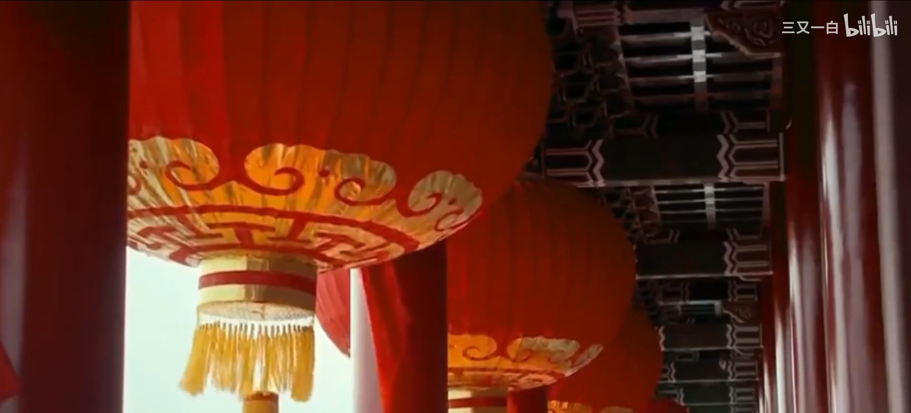
社会主义革命和建设时期
Notes:
PPT背景使用了幻灯片母版制作。如果需要修改，点击-视图-幻灯片母版-修改完成后关闭编辑母版即可。

Slide 3
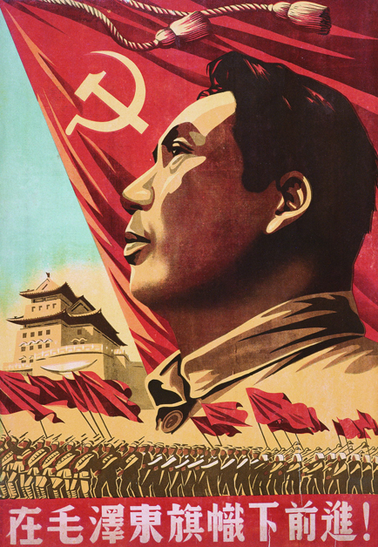
前言导读
中华人民共和国的成立开启了中国历史发展的新纪元，中国人民从此站立起来了。中国共产党团结带领全国各族人民，自力更生，艰苦奋斗，万众一心，奋发图强，建立了社会主义的基本制度，初步建立了独立的完整的工业体系和国民经济体系，取得了社会主义革命和建设的一系列伟大成就，为当代中国的一切发展进步奠定了根本政治前提和制度基础。
《在毛泽东旗帜下前进》
Notes:
PPT背景使用了幻灯片母版制作。如果需要修改，点击-视图-幻灯片母版-修改完成后关闭编辑母版即可。

Slide 4
社会主义建设时期取得的精神
在社会主义革命和建设时期，党以自力更生、艰苦奋斗的精神为重点构筑革命精神谱系。新中国成立后，党领导人民发扬大公无私的集体主义精神，依靠艰苦奋斗、自力更生、坚韧不拔的愚公移山精神，不信鬼、不信邪的改天换地斗争精神，构筑和培育了抗美援朝精神、大庆精神、“两弹一星”精神、雷锋精神、焦裕禄精神等，这些精神彰显了共产党人在社会主义革命和建设中始终发扬实事求是、艰苦奋斗、全心全意为人民服务等价值追求和革命斗志，建立起完善的国民经济体系，取得了核战略竞争大国的地位，中国人民从此扬眉吐气。
Notes:
PPT背景使用了幻灯片母版制作。如果需要修改，点击-视图-幻灯片母版-修改完成后关闭编辑母版即可。

Slide 5
社会主义建设时期的精神
抗美援朝精神 “两弹一星”精神 雷锋精神
焦裕禄精神 大庆精神 红旗渠精神
北大荒精神 塞罕坝精神 “两路”精神
老西藏精神 西迁精神 王杰精神
Notes:
幻灯片播放时点击任意精神可实现超链接跳转

Slide 6


目录
01
第一部分
社会主义革命和建设时期的特点
contents
第二部分
社会主义革命和建设时期的精神
02
03
第三部分
对社会主义革命和建设时期的思考
Notes:
幻灯片播放时点击任意部分可实现超链接跳转

Slide 7
第一部分
社会主义革命和建设时期特点
Notes:
使用说明：请使用office2010打开文件，
文件中的照片文字可修改。图片修改方法：右击照片-更改图片。选择照片即可修改。

Slide 8
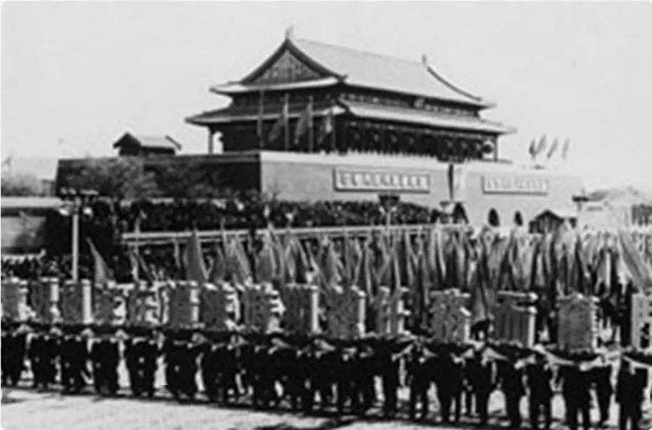
过渡时期
1949——1952年主要矛盾是人民与帝国主义、封建残余势力的矛盾，有三条独立的线索
“过渡”准备：人民政府巩固政权，恢复经济的斗争；
彻底完成民主革命任务；
新民主主义社会在全国的确立、完善。
社会主义过渡时期

Slide 9
我国社会主义建设和革命初期的困难
新中国成立后，面对西方国家的军事威胁和封锁禁运、中苏关系破裂后，苏联施加的巨大压力，以及国内发生的严重自然灾害与经济困难等重重困难和严峻考验，党和国家紧紧依靠和带领人民群众，通过社会主义改造、镇压反革命、土地制度改革等一系列措施，铲除了面临的各种威胁，建立了独立的、比较完整的工业体系和国民经济体系，改变了旧中国一穷二白的落后面貌。

Slide 10
社会主义革命和建设时期历史心得体会
从1949年中华人民共和国成立到1978年党的十一届三中全会召开，是我国社会主义革命和建设时期，也是百年党史中一段非常重要的时期，创造性地完成了社会主义改造，实现了从新民主主义向社会主义的过渡，确立了社会主义基本制度，在此基础上开始了社会主义建设道路的艰辛探索，开启了在社会主义道路上实现中华民族伟大复兴的征程，从1956年至1976年的20年间，虽然经历了“大跃进、文化大革命”等时期的重大曲折，但中国共产党人始终坚定理想信念，不断加强政治建设，取得了很大成就，积累了极其宝贵的经验教训，为中国特色社会主义的形成做了充足准备。

Slide 11
1953—1956年主要矛盾是无产阶级与资产阶级的矛盾，主题是向社会主义过渡的实现
生产力、农业国→奠定工业化的初步基础，（工业化建设）“一五”计划超额完成；
经济基础、新民主主义经济→社会主义经济；（三大改造）
上层建筑、新民主主义政权（新政协）→社会主义劳动者专政（人大）；
主要矛盾、资产阶级与无产阶级的矛盾一生产力与生产关系的矛盾；
阶级结构、四大阶级成分→社会主义劳动者。

Slide 12
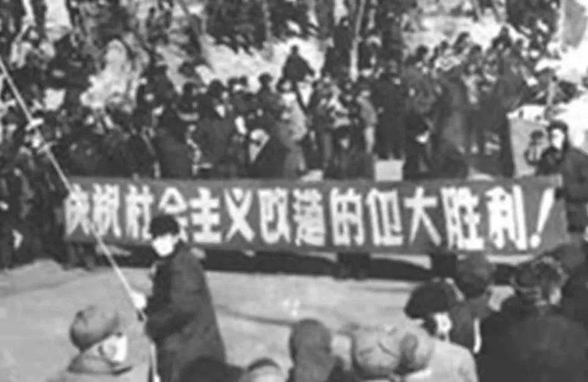
全面建设时期
1956——1958年的正确探索经济：中共“八大”；《论十大关系》；
政治“八大”；《关于正确处理人民内部矛盾的问题》；整风运动
1958——1960年的失误
经济总路线一“大跃进”、人民公社化。政治：反右派扩大化→“反右倾”斗争。
1960——1966年的纠正
经济“八字方针”；七千人大会。
政治平反冤假错案，但左倾思想进一步发展
1966年——十年社会主义建设的成就

Slide 13
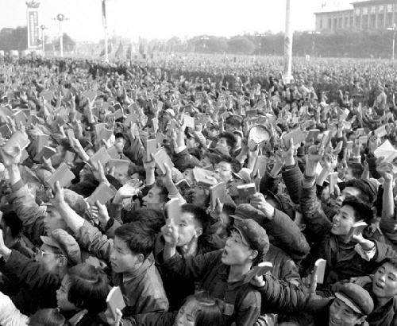
十年文革
中共中央1966年5月召开的政治局扩大会议和8月召开的八届十一中全会，是“文化大革命”全面发动的标志。两个会议先后通过的《中共中央通知》（简称“五·一六通知”）和《中共中央关于无产阶级文化大革命的决定》（简称“十六条”），以及对中央领导机构的改组，使“左”的方针占据了主导地位。从此，开始了“文化大革命”的十年内乱。
"文化大革命"十年内乱开始

Slide 14
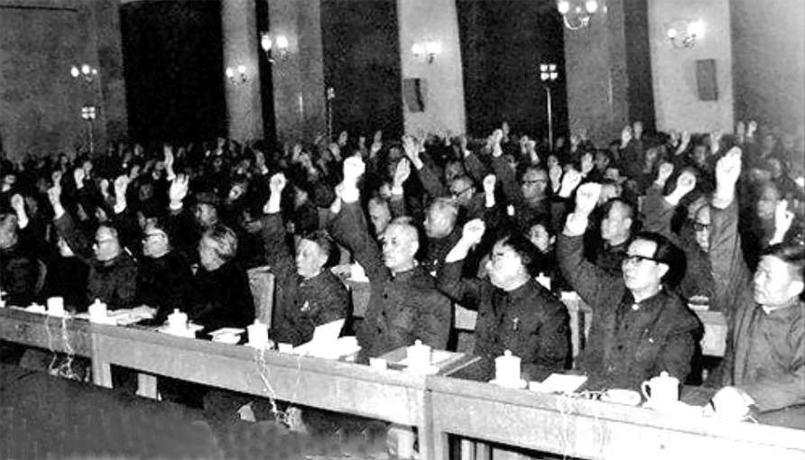
社会主义现代化建设新时期
1976——1978年在徘徊中前进的两年1978—1991年拨乱反正与改革开放和现代化逐步展开时期1992年——至今改革开放和现代化建设新阶段1978年十一届三中全会解放思想，拨乱反正，实现伟大转折
思想路线：解放思想，实事求是，团结一致向前看。
政治路线：以经济建设为中心，实行改革开放。
组织路线：审查、解决党内重大冤假错案。
十一届三中全会

Slide 15
社会主义建设时期取得哪些巨大成就
新中国成立以后，党领导全国各族人民进行社会主义建设，虽然经历曲折，但是成绩斐然。从1953年到1978年，工农业总产值年均增长率为8.2%，其中工业总产值年均增长率为11.4%，农业总产值年均增长率为2.7%。这个增长速度是旧中国无法比拟的，与当时世界其他各国相比也是快速的。在此期间，各项事业都取得巨大成就。
Notes:
PPT背景使用了幻灯片母版制作。如果需要修改，点击-视图-幻灯片母版-修改完成后关闭编辑母版即可。

Slide 16
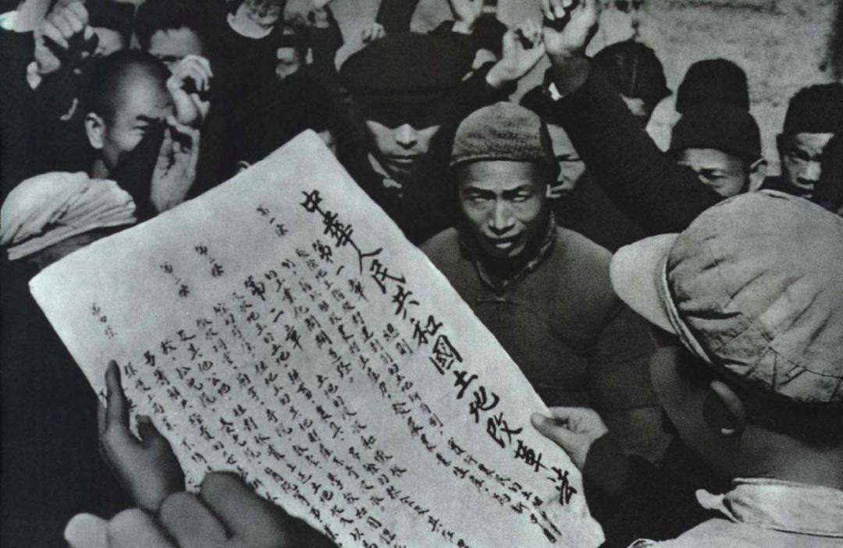
土地改革基本完成
1950年6月30日，中央人民政府颁布了《中华人民共和国土地改革法》，规定“废除地主阶级封建剥削的土地所有制，实行农民的土地所有制”。1952年冬到1953年春，土地改革运动除新疆、西藏等少数民族地区以及台湾外，在全国基本完成，三亿多无地少地的农民无偿地获得了七亿亩土地和其他生产资料。土地改革的胜利完成，彻底推翻了长期统治和压迫中国农民的封建土地所有制，巩固了工农联盟，并为社会主义改造和社会主义建设创造了有利条件。
土地改革

Slide 17
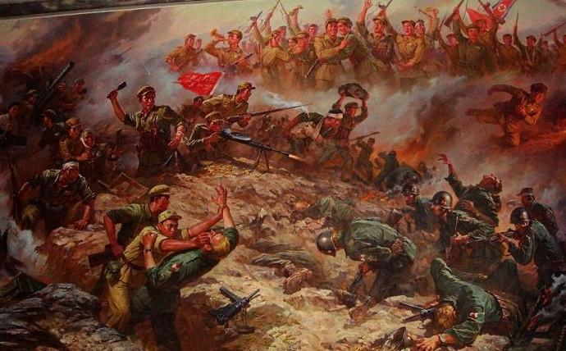
抗美援朝胜利
1950年10月上旬，鉴于美帝国主义不顾中国政府的一再警告，把战火烧到我国东北边境，严重地威胁我国安全，中共中央根据朝鲜党和政府的请求和祖国安全的需要，作出了抗美援朝保家卫国的战略决策。1953年7月27日，朝鲜停战协定在板门店正式签字。至此，历时三年多的朝鲜战争宣告结束。抗美援朝战争的胜利，为我国社会主义改造和社会主义建设赢得了一个相对稳定的和平环境。
《抗美援朝》油画组图

Slide 18
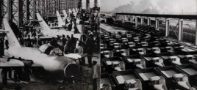
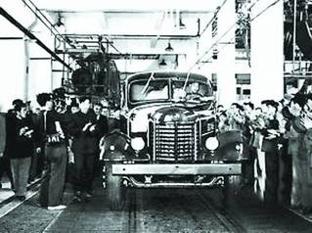
“一五”计划超额完成
第一个五年计划
1953年，我国开始执行发展国民经济的第一个五年计划。1957年，“一五”计划超额完成。“一五”计划取得巨大成就，为中国特色社会主义工业化奠定了初步基础，为社会主义建设积累了宝贵经验。到2021年6月，我国共编制执行十四个五年计划、规划。
"一五"计划:新中国工业化的奠基之作

Slide 19
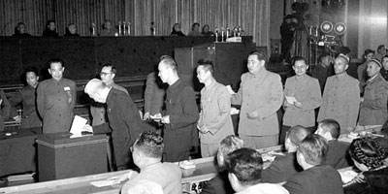
人民代表大会制度建立
1954年9月15日－28日，一届全国人大一次会议举行。会议通过《中华人民共和国宪法》；选举毛泽东为国家主席，刘少奇为全国人大常委会委员长；决定周恩来为国务院总理；决定设立国防委员会，毛泽东兼任国防委员会主席。全国人民代表大会的召开，标志着人民代表大会制度在全国范围内建立起来。
一切权力归人民——记人民代表大会制度建立和发展

Slide 20
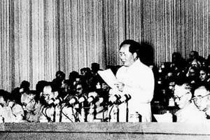
党的八大召开
1956年9月15日－27日，中国共产党第八次全国代表大会举行。大会指出，社会主义改造已取得决定性胜利，社会主义制度已基本上建立。国内的主要矛盾，已经是人民对于建立先进的工业国的要求同落后的农业国的现实之间的矛盾，已经是人民对于经济文化迅速发展的需要同当前经济文化不能满足人民需要的状况之间的矛盾。党和人民当前的主要任务，就是要集中力量解决这个矛盾，把我国尽快地从落后的农业国变为先进的工业国。
中国共产党第八次全国代表大会

Slide 21
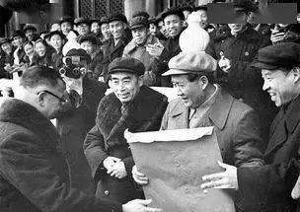
社会主义改造基本完成
在社会主义改造过程中，党创造了一系列适合中国特点的由初级到高级逐步过渡的形式，使个体农民、手工业者和私营工商业者循序渐进地改变旧的生产方式。到1956年底，农业合作化基本完成，资本主义工商业社会主义改造也基本完成，全国基本实现了手工业合作化，社会主义改造基本完成，我国社会主义政治制度和经济制度都已确立。至此，我国社会主义制度建立起来了。这是一个伟大的历史性胜利，为当代中国一切发展进步奠定了根本政治前提和制度基础。
社会主义改造的基本完成和社会主义制度的建立

Slide 22
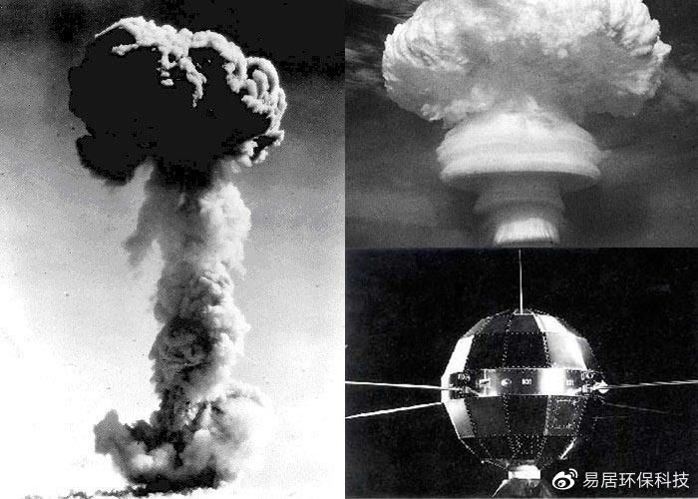
“两弹一星”研制成功
1964年10月16日，我国第一颗原子弹爆炸成功，有力地打破了超级大国的核垄断和核讹诈，提高了我国的国际地位。同日发表的《中华人民共和国政府声明》指出：中国政府一贯主张全面禁止和彻底销毁核武器；中国发展核武器是为了防御，为了打破核大国的核垄断。中国政府郑重宣布，中国在任何时候、任何情况下，都不会首先使用核武器。1967年6月17日，我国第一颗氢弹在西部地区上空爆炸成功。1970年4月24日，我国成功发射了第一颗人造地球卫星。
两弹一星

Slide 23
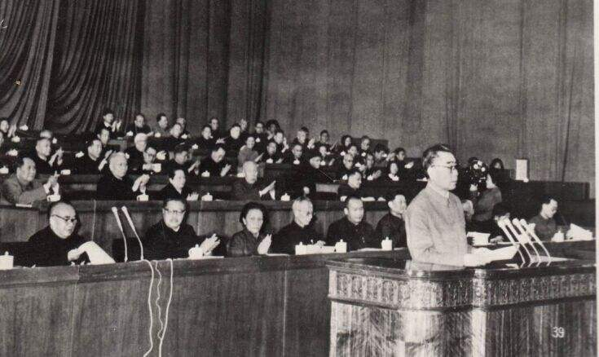
提出“四个现代化”
1964年12月21日－1965年1月4日，三届全国人大一次会议举行。周恩来在《政府工作报告》中提出：要在不长的历史时期内，把我国建设成为一个具有现代农业、现代工业、现代国防和现代科学技术的社会主义强国。
四个现代化的提出

Slide 24
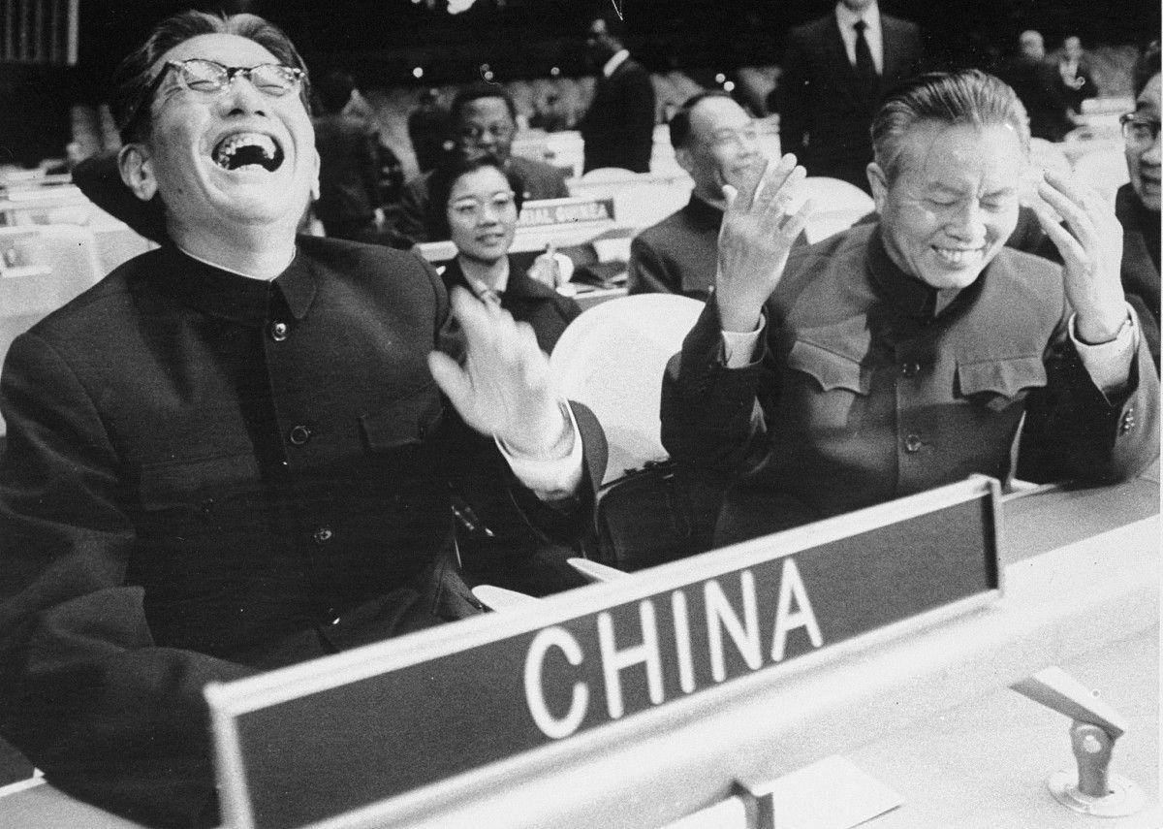
恢复在联合国的合法权利
1971年10月25日，第二十六届联合国大会以压倒性多数通过2758号决议，恢复中华人民共和国在联合国的一切合法权利，并立即把蒋介石集团的代表从联合国及其所属一切机构中驱逐出去。11月1日，中华人民共和国五星红旗第一次在联合国升起。这是中国外交战线的一个重大胜利。从此，中国作为联合国安全理事会常任理事国，在联合国组织内为实现联合国宪章的宗旨、维护世界和平、加强各国友好合作、促进人类进步事业作出自己不懈的努力。
恢复在联合国的合法地位

Slide 25
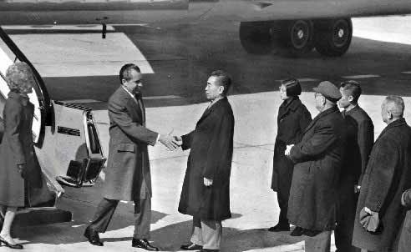
中美关系正常化
1971年4月，毛泽东同意邀请美国乒乓球队访华，这种“小球转动大球”的“乒乓外交”，出人意料地促进了中美关系的发展和世界形势的变化。7月，美国总统国家安全事务助理基辛格秘密访华。1972年2月21日至28日，美国总统尼克松来我国访问。毛泽东会见了尼克松。周恩来同尼克松就两国关系正常化及双方关心的其他问题进行了讨论。2月28日，中美双方在上海发表《中美联合公报》，标志着中美两国在对抗了二十多年之后，开始走向关系正常化。
与美国总统尼克松经典握手,开启中美关系正常化之门

Slide 26
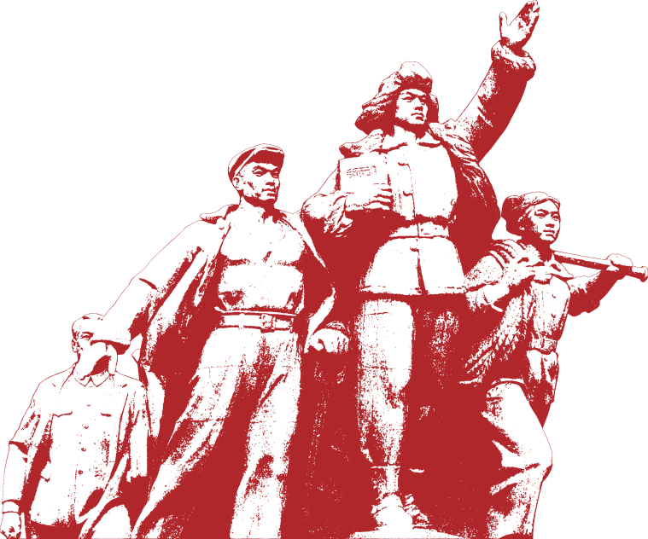
第二部分
社会主义革命和建设时期的精神
Notes:
使用说明：请使用office2010打开文件，
文件中的照片文字可修改。图片修改方法：右击照片-更改图片。选择照片即可修改。

Slide 27
社会主义革命和建设时期杰出人物精神谱系
在社会主义革命和建设时期，以杰出人物、革命英雄或先进模范群体命名而构筑的精神有雷锋精神、焦裕禄精神、铁人精神、王杰精神、好八连精神、兵团精神等。其中，大庆铁人王进喜所展现出的无私奉献、爱国创业的铁人精神。雷锋精神、王杰精神是中国共产党人的伟大精神的突出代表；焦裕禄精神是共产党人坚定的理想信念、崇高道德风范的生动体现，这些精神是我们党的宝贵精神财富，跨越时空，永不过时，是广大党员和人民群众学习的榜样。
Notes:
PPT背景使用了幻灯片母版制作。如果需要修改，点击-视图-幻灯片母版-修改完成后关闭编辑母版即可。

Slide 28
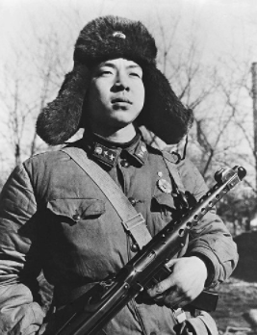
雷锋精神
雷锋对后世影响最大的是以其名字命名的雷锋精神。雷锋精神是为共产主义而奋斗的无私奉献的精神；忠于党和人民、舍己为公、大公无私的奉献精神；立足本职、在平凡的工作中创造出不平凡业绩的“螺丝钉精神”；苦干实干、不计报酬、争做贡献的艰苦奋斗精神；归根结底就是全心全意为人民服务的精神。 雷锋精神影响了后来一代一代的中国人。

Slide 29
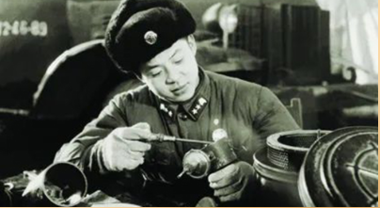
雷锋精神
热爱党、热爱祖国、热爱社会主义的崇高理想和坚定信念;服务人民、助人为乐的奉献精神;干一行爱一行、专一行精一行的敬业精神;锐意进取、自强不息的创新精神;艰苦奋斗、勤俭节约的创业精神。

Slide 30
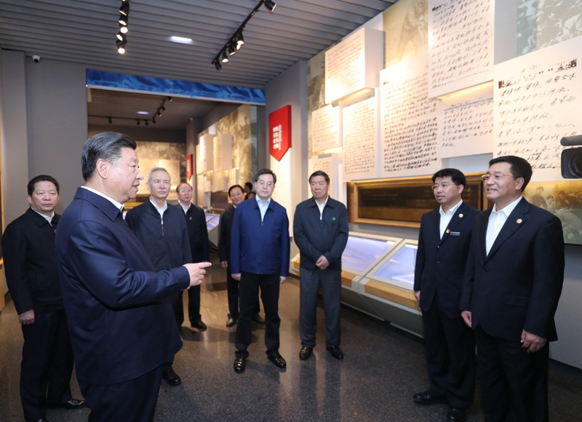
雷锋精神
抚顺是雷锋的第二故乡，也是雷锋精神的发祥地。28日上午，习近平来到抚顺市雷锋纪念馆，向雷锋墓敬献花篮。习近平走进雷锋纪念馆，参观雷锋生平和事迹展，听取学习雷锋活动情况介绍，在雷锋的手迹、遗物、照片等展品前不时驻足观看。习近平强调，雷锋是时代的楷模，雷锋精神是永恒的。实现中华民族伟大复兴，需要更多时代楷模。我们既要学习雷锋的精神，也要学习雷锋的做法，把崇高理想信念和道德品质追求转化为具体行动，体现在平凡的工作生活中，作出自己应有的贡献，把雷锋精神代代传承下去。
习近平在辽宁抚顺市参观雷锋
纪念馆

Slide 31
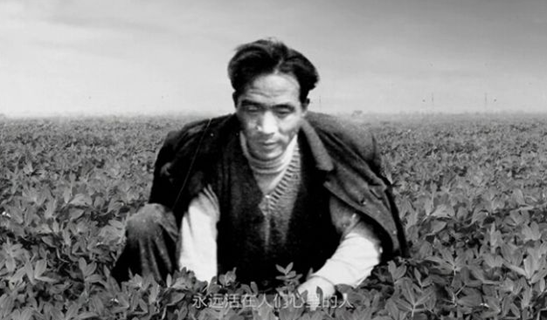
焦裕禄精神
焦裕禄，1946年加入中国共产党，1962年被调到河南省兰考县担任县委书记。时值该县遭受严重的内涝、风沙、盐碱三害，他坚持实事求是、群众路线的领导方法，同全县干部和群众一起，与深重的自然灾害进行顽强斗争，努力改变兰考面貌。他身患肝癌，依旧忍着剧痛，坚持工作，被誉为“党的好干部”、“人民的好公仆”。他用自己的实际行动，铸就了亲民爱民、艰苦奋斗、科学求实、迎难而上、无私奉献的焦裕禄精神。

Slide 32
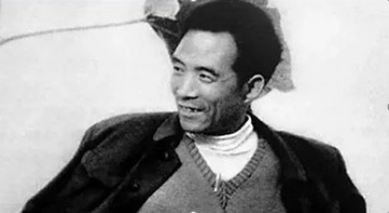
焦裕禄精神
亲民爱民、艰苦奋斗
科学求实、迎难而上、无私奉献

Slide 33
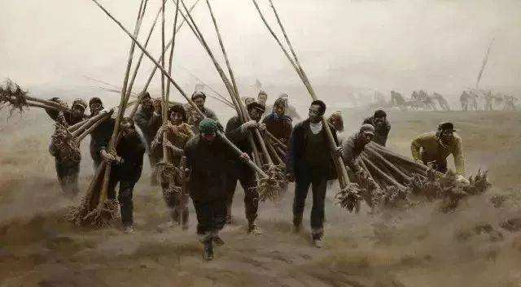
焦裕禄精神
要特别学习弘扬焦裕禄同志“心中装着全体人民、唯独没有他自己”的公仆情怀，凡事探求就里、“吃别人嚼过的馍没味道”的求实作风，“敢教日月换新天”、“革命者要在困难面前逞英雄”的奋斗精神，艰苦朴素、廉洁奉公、“任何时候都不搞特殊化”的道德情操。
——2014年3月，习近平在调研指导兰考县党的群众路线教育实践活动时的讲话
焦裕禄精神

Slide 34
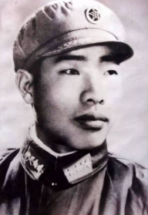
王杰精神
王杰，1961年入伍，认真学习马列主义和毛泽东思想，自觉接受党组织教育培养，处处以英雄人物为榜样，牢记全心全意为人民服务的宗旨， 1965年7月，王杰到江苏省邳县张楼公社帮助民兵地雷班进行埋排雷和爆破训练。7月14日上午，王杰在组织民兵进行实爆训练时，当炸药包即将发生意外爆炸的危急关头，为了保护在场的12名民兵和人民武装干部，他临危不惧，毅然扑向炸药包，英勇牺牲，献出年仅23岁的生命。
伟大的共产主义战士—王杰

Slide 35
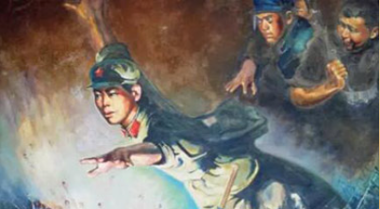
王杰精神
一不怕苦
二不怕死

Slide 36
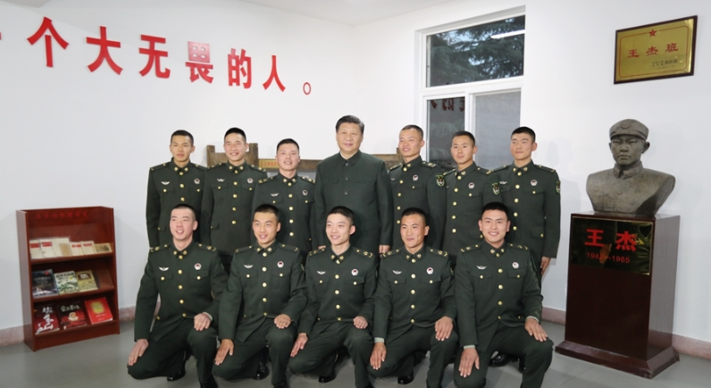
王杰精神
王杰精神过去是、现在是、将来永远是我们的宝贵精神财富，要学习践行王杰精神，让王杰精神绽放新的时代光芒。
——2017年12月13日，习近平到第71集团军视察时的讲话
习近平到第71集团军视察并同“王杰班”战士合影

Slide 37
社会主义革命和建设时期中国共产党构筑的重大革命事件精神谱系
这一时期先后构筑了“两弹一星”精神、大庆精神、西迁精神、“两路”精神、兵团精神、农垦精神、北大荒精神等。在党的领导下，钱学森、邓稼先等一大批科学家发扬甘于奉献、自力更生的精神，１９６４年以来，在戈壁沙漠上我国原子弹、氢弹爆炸成功，成功将第一颗人造地球卫星发射升空，构筑起了以爱国、奉献、公而忘私为内涵的“两弹一星”精神，充分体现了自力更生、爱国奋斗的精神，成为推动社会主义革命和建设事业的巨大精神支柱。
Notes:
PPT背景使用了幻灯片母版制作。如果需要修改，点击-视图-幻灯片母版-修改完成后关闭编辑母版即可。

Slide 38
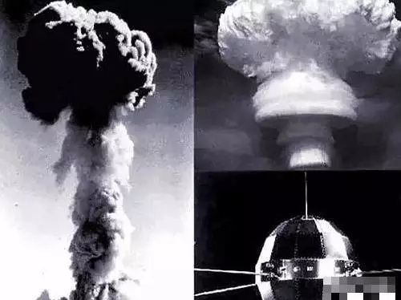
两弹一星精神
20世纪50年代是极不寻常的时期，当时面对严峻的国际形势，为抵制帝国主义的武力威胁和核讹诈，以毛泽东同志为核心的第一代党中央领导集体作出了独立自主研制“两弹一星”的战略决策。大批优秀的科技工作者，包括许多在国外已经有杰出成就的科学家，以身许国，怀着对新中国的满腔热爱，响应党和国家的召唤，义无反顾地投身到这一神圣而伟大的事业中来。他们和参与“两弹一星”研制工作的广大干部、工人、解放军指战员一起，在当时国家经济、技术基础薄弱和工作条件十分艰苦的情况下，自力更生，发奋图强，依靠自己的力量和苏联的帮助，用较少的投入和较短的时间，突破了核弹、导弹和人造卫星等尖端技术，取得了举世瞩目的辉煌成就。
两弹一星

Slide 39
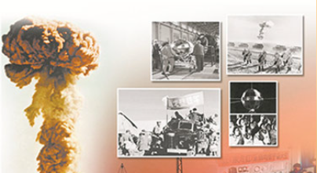
两弹一星精神
热爱祖国、无私奉献
自力更生、艰苦奋斗
大力协同、勇于登攀

Slide 40
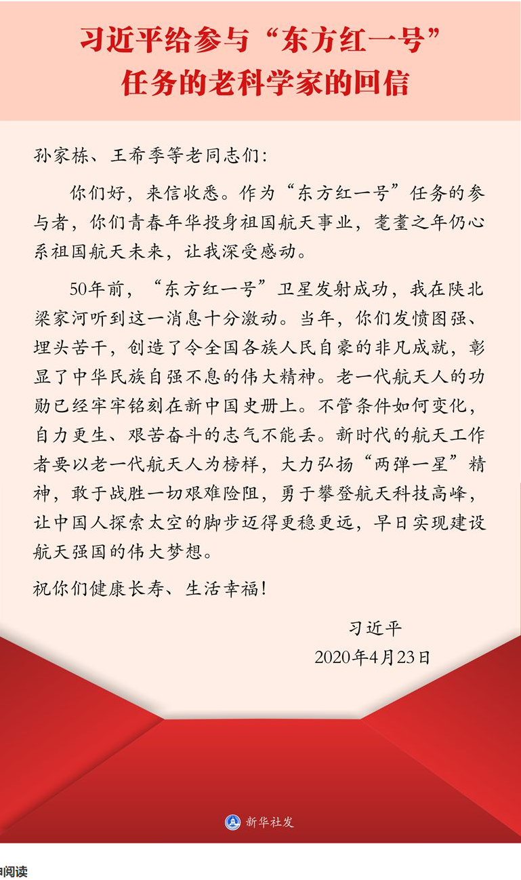
两弹一星精神
新时代的航天工作者要以老一代航天人为榜样，大力弘扬“两弹一星”精神，敢于战胜一切艰难险阻，勇于攀登航天科技高峰，让中国人探索太空的脚步迈得更稳更远，早日实现建设航天强国的伟大梦想。
——2020年4月23日，习近平给参与“东方红一号”任务的老科学家的回信
习近平给参与“东方红一号”任务的老科学家的回信

Slide 41
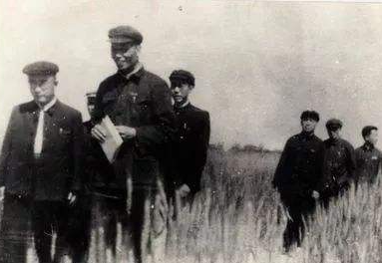
西迁精神
1955年，国务院决定交通大学内迁西安，以适应新中国大规模工业建设需要。交通大学校长彭康即率资深教授亲往西安踏勘校址，新校区建设随即破土动工。1956年7月和8月，苏庄副校长等带队，满载交大师生员工的专列由上海驶往西安。9月10日，西安新校开学典礼在人民大厦隆重举行，交通大学历史掀开新的一页。1959年7月，国务院决定交通大学西安、上海两部分独立成为两所学校，即西安交通大学、上海交通大学。著名的马克思主义教育家、哲学家，交通大学校长兼党委书记彭康，受命担任西安交通大学校长兼党委书记。他和张鸿、陈大燮、钟兆琳、赵富鑫、周惠久、黄席椿、沈尚贤、严峻等许多教授专家一起，为西安交通大学建设发展鞠躬尽瘁，直至生命最后一息。
"西迁精神":到祖国最需要的地方去

Slide 42
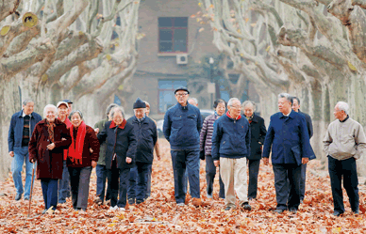
西迁精神
胸怀大局、无私奉献
弘扬传统、艰苦创业
西安交通大学“西迁人”爱国奋斗
先进群体

Slide 43
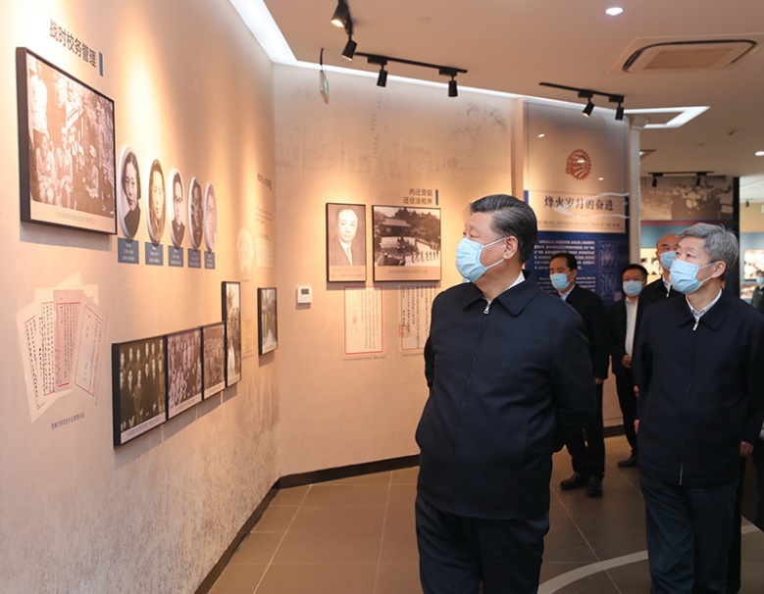
西迁精神
“西迁精神”的核心是爱国主义，精髓是听党指挥跟党走，与党和国家、与民族和人民同呼吸、共命运，具有深刻现实意义和历史意义。
————2020年4月20日至23日习近平在陕西考察时强调
习近平在西安交通大学交大西迁博物馆参观

Slide 44
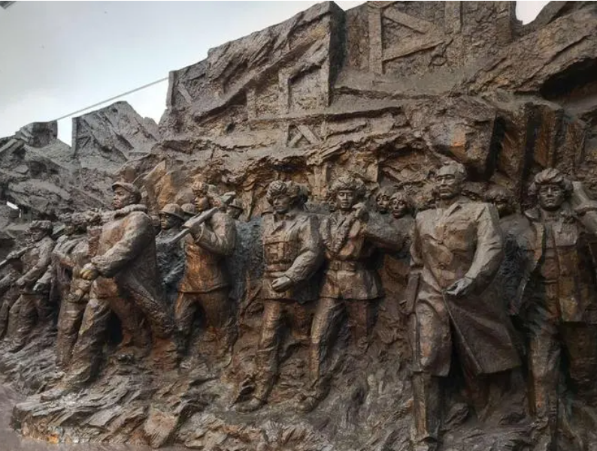
大庆精神
新中国成立之初，我国石油工业基础十分薄弱。面对如此严峻的石油供需矛盾，主管石油工业的邓小平高屋建瓴地指出，石油勘探重点要从西部向东部转移。1959年9月26日，黑龙江省发现了大油田。由于恰逢建国十周年大庆，此处发现油田便命名为大庆油田，石油部决定集中人力、物力和财力，以打歼灭战的形式，组织石油大会战。会战职工不怕苦、不怕死、不为名、不为利，不讲工作条件好坏、不讲工作时间长短、不讲报酬多少、不分职务高低、不分份内份外、不分前线后方，一心要甩掉中国石油落后帽子；一心要高速度、高水平地拿下大油田；一心要赶超世界先进水平。凭着这种报国情怀，会战队伍仅用三年时间，就成功开发建设了大庆这个世界级特大油田。一部艰难创业史，百万覆地翻天人。继大庆石油会战以来，一代又一代创业人胸怀报国情、追逐石油梦，一个个油田相继投产，一个个炼厂拔地而起，一条条管道延伸四方，绘就了一幅新中国石油工业发展的斑斓画卷。
大庆精神

Slide 45
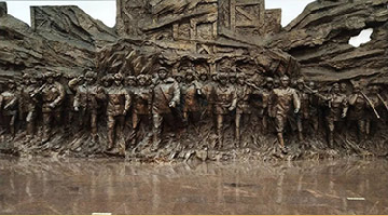
大庆精神
大庆精神的核心是爱国主义精神。“爱国”就是心系祖国、奉献石油，高速度、高水平拿下大油田，开发好、建设好大油田，大长中国人的志气，挺起民族工业的脊梁。

Slide 46
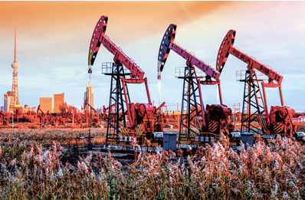
大庆精神
60年来，几代大庆人艰苦创业、接力奋斗，在亘古荒原上建成我国最大的石油生产基地。大庆油田的卓越贡献已经镌刻在伟大祖国的历史丰碑上，大庆精神、铁人精神已经成为中华民族伟大精神的重要组成部分。
——2019年9月26日，习近平致大庆油田发现60周年的贺信
大庆油田的油井

Slide 47
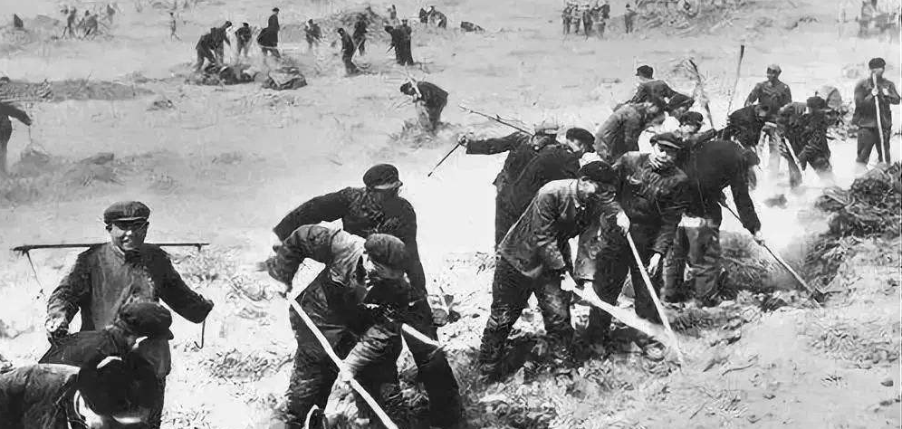
“两路”精神
60多年前，西藏和平解放后，中国人民解放军、四川和青海等省各族人民群众以及工程技术人员组成了11万人的筑路大军，在极为艰苦的条件下奋勇拼搏，3000多名英烈捐躯高原，于1954年建成了总长4360公里的川藏、青藏公路，结束了西藏没有现代公路的历史，在“人类生命禁区”的“世界屋脊”创造了公路建设史上的奇迹，铸造了一不怕苦、二不怕死，顽强拼搏、甘当路石，军民一家、民族团结的“两路”精神。
“两路”精神

Slide 48
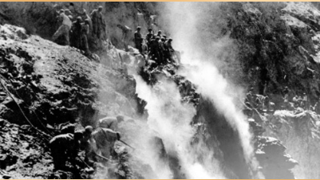
“两路”精神
一不怕苦、二不怕死
顽强拼搏、甘当路石
军民一家、民族团结

Slide 49
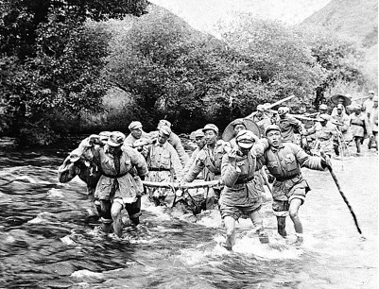
“两路”精神
广大铁路建设者要发扬“两路”精神和青藏铁路精神，科学施工、安全施工、绿色施工，高质量推进工程建设，为全面建设社会主义现代化国家作出新的贡献。
——2020年11月，习近平对川藏铁路开工建设作出重要指示
“两路”精神

Slide 50
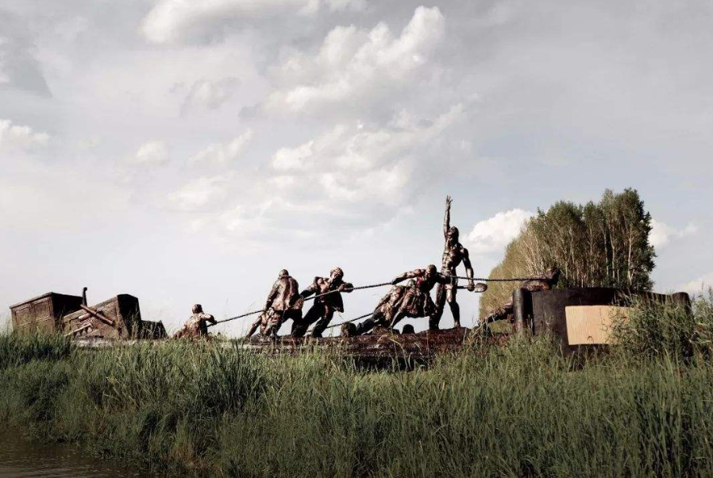
北大荒精神
五十年代中期，王震将军奉党中央、毛主席之命，先是率领铁道兵，后又指挥十万转业官兵挺进荒原，展开了大规模的开发建设，奠定了垦区的基础。近半个世纪以来，城市知识青年和地方干部、农民组成的垦荒大军，继承发扬解放军的光荣传统和“南泥湾”精神，头顶蓝天、脚踏荒原，人拉肩扛，搭马架、睡地铺，战胜重重困难，在茫茫沼泽荒原上建起了一大批机械化国营农场群。老一代北大荒人数十年如一日，艰苦创业，自强不息，为垦区的开发建设“献了青春献终身，献了终身献子孙。创造了“艰苦奋斗，勇于开拓，顾全大局，无私奉献”的北大荒精神。
北大荒精神

Slide 51
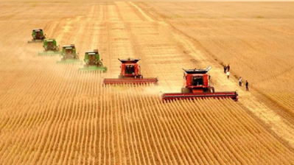
北大荒精神
艰苦奋斗、勇于开阔
顾全大局、无私奉献

Slide 52
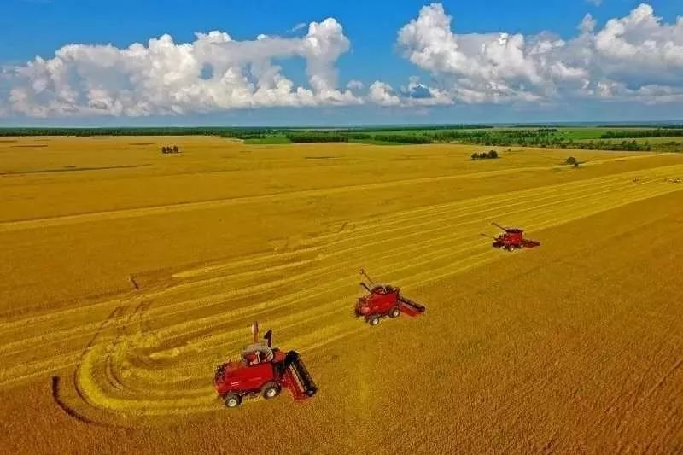
北大荒精神
加强干部作风建设，黑龙江省有不少有利条件，东北抗联精神、北大荒精神、大庆精神、铁人精神激励了几代人。我们仍然要用这些精神来教育广大党员、干部，引导他们发扬优良传统，在全社会带头弘扬新风正气。
——2016年5月25日，习近平在黑龙江省考察工作时的讲话
昔日北大荒，如今变为北大仓

Slide 53
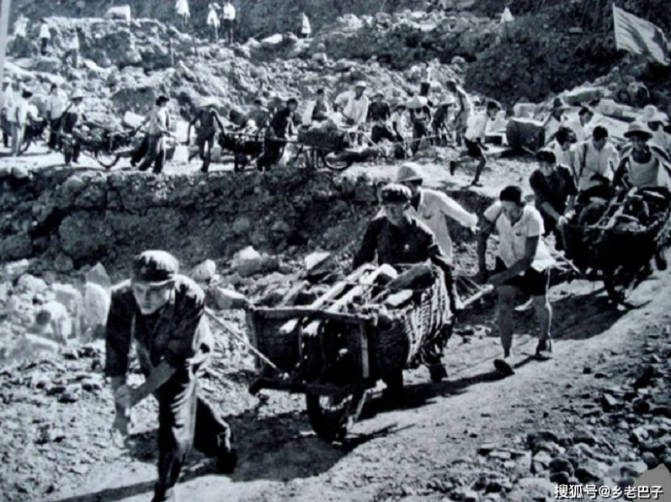
红旗渠精神
林州是红旗渠精神发祥地，位于河南省西北部，晋、冀、豫三省交界处。被称为“世界第八大奇迹”的红旗渠，动工于1960年，勤劳勇敢的十万林州人民，苦战十个春秋，仅仅靠着一锤，一铲，两只手，在太行山悬崖峭壁上修成了这全长1500公里的红旗渠，结束了十年九旱、水贵如油的苦难历史，而且孕育了“自力更生，艰苦创业，团结协作，无私奉献”的红旗渠精神。

Slide 54
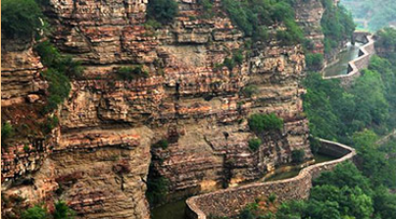
红旗渠精神
自力更生、艰苦创业
团结协作、无私奉献

Slide 55
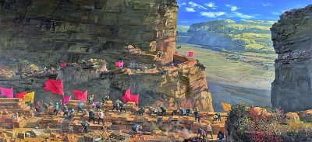
红旗渠精神
红旗渠精神是我们党的性质和宗旨的集中体现，历久弥新，永远不会过时。
————2011年3月7日，习近平在参加河南代表团审议时的讲话
《红旗渠》（油画）

Slide 56
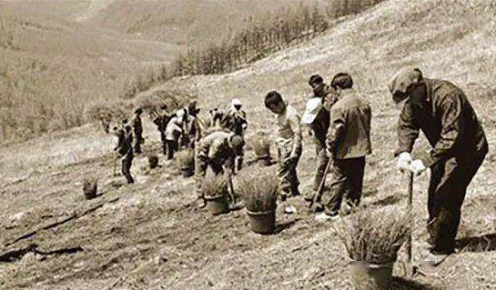
塞罕坝精神
60年代的塞罕坝，集高寒、高海拔、大风、沙化、少雨五种极端环境于一体，自然环境十分恶劣。刚刚建场的塞罕坝，没有粮食，缺少房屋，交通闭塞，冬季大雪封山，人们便处于半封闭、半隔绝的状态；没有学校，没有医院，没有娱乐设施，从四面八方赶来的建设者们，除了简单的行李衣物，其他的几乎一无所有。通过塞罕坝两代人近50年的艰苦奋斗，在极端困难的立地条件下，在140万亩的总经营面积上，成功营造了112万亩人工林，创造了一个变荒原为林海、让沙漠成绿洲的绿色奇迹。森林覆盖率由建场初期的11.4%提高到80%，林木总蓄积量达到1012万立方米，塞罕坝人在茫茫的塞北荒原上成功营造起了全国面积最大的集中连片的人工林林海，谱写了不朽的绿色篇章。
塞罕坝精神

Slide 57
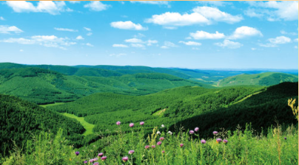
塞罕坝精神
牢记使命
艰苦创业
绿色发展

Slide 58
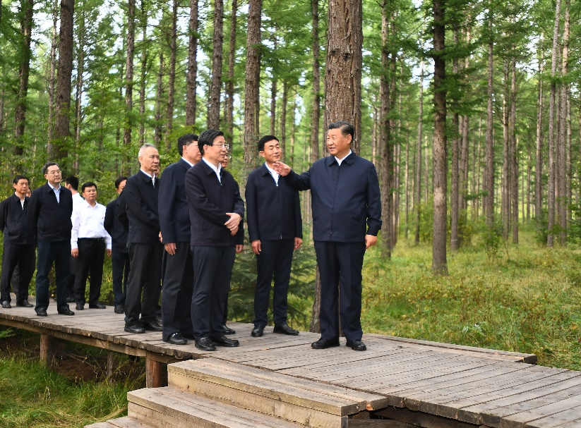
塞罕坝精神
塞罕坝精神是中国共产党精神谱系的组成部分。全党全国人民要发扬这种精神，把绿色经济和生态文明发展好。塞罕坝要更加深刻地理解生态文明理念，再接再厉，二次创业，在新征程上再建功立业。
——2021年8月23日，习近平在塞罕坝机械林场考察时的讲话
习近平在塞罕坝机械林场考察调研

Slide 59
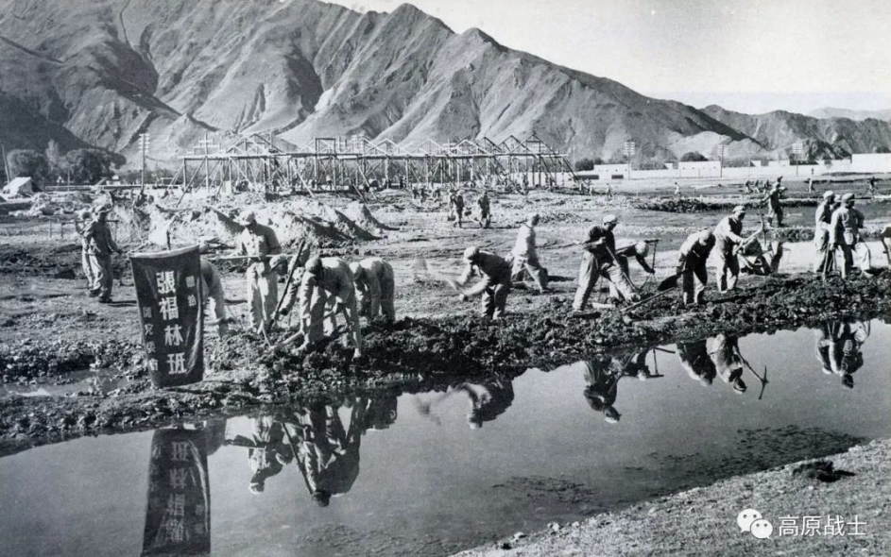
老西藏精神
1950年，以中国人民解放军十八军为主力，为解放深受封建农奴制压迫的百万农奴，拉开了进军西藏的帷幕。在进军途中以及之后破山修路、开荒生产、平叛和民主改革、自卫反击战、建设新西藏的岁月里，十八军进藏部队的军人和老一代进藏工作过的人们，展现了艰苦奋斗、吃苦耐劳、无私奉献的优秀品德。“老西藏精神”得以在革命斗争的锤炼中产生，并具有了“爱国主义、自力更生、吃苦耐劳、边疆为家”等基本内涵。
西藏部队官兵扎根高原忠诚奉献的精神

Slide 60
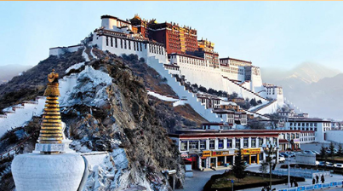
老西藏精神
特别能吃苦、特别能战斗、
特别能忍耐、特别能团结、
特别能奉献

Slide 61

老西藏精神
要贯彻新时代党的强军思想，贯彻新时代军事战略方针，大力发扬“老西藏精神”，全面加强练兵备战工作，为推进西藏长治久安和繁荣发展积极贡献力量。
————2021年7月21日至23日习近平在西藏考察时强调
习近平看望慰问西藏各族干部群众

Slide 62
社会主义革命和建设时期构筑起了抗美援朝精神
为了保卫新生的人民政权，维护世界和平，党和政府以非凡气魄和胆略作出抗美援朝、保家卫国的历史性决策，抗击美国侵略者，涌现出了一大批以黄继光、邱少云为代表的英雄战士和英雄群体，“构筑了集爱国主义、革命英雄主义和国际主义相融合的抗美援朝精神，是爱国主义精神和国际主义精神相结合的典范，也是中国人民永远的精神财富” 。毛泽东指出：“中国革命是带有世界性质的。中国革命在东方第一次教育了世界人民，朝鲜战争是第二次教育了世界人民。” 伟大的抗美援朝精神“由爱国情怀、民族气节、英雄气概、必胜信念共同组成了一个精神系统，英雄气概就是这个精神系统中不畏强暴、血战到底的不怕牺牲的必胜精神” 跨越时空、历久弥新，永续传承、世代发扬
Notes:
PPT背景使用了幻灯片母版制作。如果需要修改，点击-视图-幻灯片母版-修改完成后关闭编辑母版即可。

Slide 63

抗美援朝精神
1950年6月，美国乘朝鲜内战之际，悍然出兵朝鲜。中国共产党中央委员会和毛泽东作出“抗美援朝，保家卫国”的决策。经过2年9个月的殊死战斗，中朝两国军民终于迫使以美国为首的“联合国军”签订了停战协定。在异常残酷的抗美援朝战争中，广大志愿军指战员赴汤蹈火，视死如归，谱写了气壮山河的英雄壮歌，创造了人类战争史上以弱胜强的光辉典范，形成了伟大的抗美援朝精神。
抗美援朝精神

Slide 64

抗美援朝精神
祖国和人民利益高于一切、为了祖国和民族的尊严而奋不顾身的爱国主义精神，英勇顽强、舍生忘死的革命英雄主义精神，不畏艰难困苦、始终保持高昂士气的革命乐观主义精神，为完成祖国和人民赋予的使命、慷慨奉献自己一切的革命忠诚精神，为了人类和平与正义事业而奋斗的国际主义精神。

Slide 65

抗美援朝精神
我们要铭记抗美援朝战争的艰辛历程和伟大胜利，弘扬伟大抗美援朝精神，雄赳赳、气昂昂，向着全面建设社会主义现代化国家新征程，向着实现中华民族伟大复兴的中国梦继续奋勇前进。
——2020年10月23日，习近平在纪念中国人民志愿军抗美援朝出国作战70周年大会上的讲话
10月23日，纪念中国人民志愿军抗美援朝出国作战70周年大会在北京人民大会堂隆重举行

Slide 66

第三部分
对社会主义革命和建设时期的思考
Notes:
使用说明：请使用office2010打开文件，
文件中的照片文字可修改。图片修改方法：右击照片-更改图片。选择照片即可修改。

Slide 67

思考问题
如何正确认识前进道路的挫折
如何客观看待取得的历史成就
如何从历史经验中汲取前进的动力
Notes:
PPT背景使用了幻灯片母版制作。如果需要修改，点击-视图-幻灯片母版-修改完成后关闭编辑母版即可。

Slide 68

课后作业
社会主义建设和革命时期出现了许许多多的精神，什么精神让大家印象最深刻？它为社会带来了什么变化？对大学生产生了什么影响？

Slide 69




相关影视与书籍
大型纪录片《抗美援朝保家卫国》
“两弹一星”精神：自力更生 勇攀高峰
雷锋精神：永恒的精神 永远的榜样
大庆精神：艰苦创业 爱国奉献
Notes:
幻灯片放映时点击图片可实现相关视频网页跳转

Slide 70




相关影视与书籍
《我在朝鲜战场》
《焦裕禄》
《人间奇迹塞罕坝》
《红旗渠精神读本》
Notes:
幻灯片放映时点击图片可实现相关视频网页跳转

Slide 71
演示完毕谢谢观赏

